Slide 1












$$n$$
$$m$$
$$n$$
$$n$$
$$A$$
$$U$$
$$Σ$$
$$V^{T}$$
$$m$$
$$m$$
$$m$$
$$n$$

Slide 2
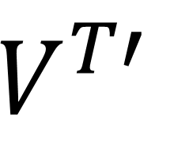



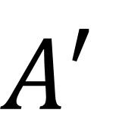

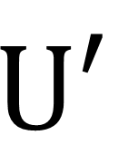





$$p$$
$$p$$
$$n$$
$$Σ′$$
$$n$$
$$p$$
$$V^{T′}$$
$$U′$$
$$p$$
$$A′$$
$$m$$
$$m$$

